Slide 1

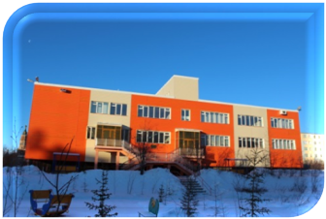

Основная образовательная программа
Детского сада № 36 «Алмазик» -
филиала АН ДОО «Алмазик»

Slide 2
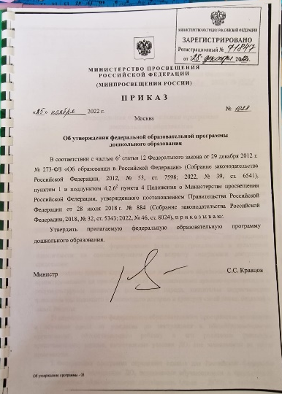
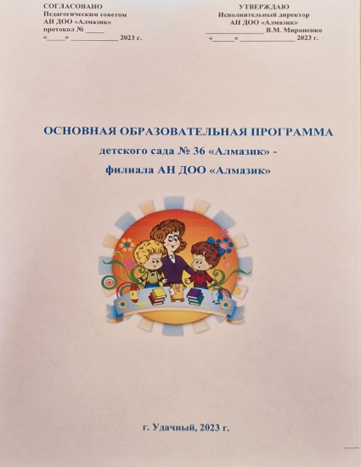
Разработана на основе Федеральной образовательной программе дошкольного образования (Приказ от 28.12.2022 г. № 71847)
Цель Программы – создание благоприятных условий для разностороннего и целостного развития ребенка в период дошкольного детства с учетом возрастных и индивидуальных особенностей на основе духовно-нравственных ценностей российского народа, исторических и национально-культурных традиций.
Программа разработана на основе Федерального государственного образовательного стандарта дошкольного образования ФГОС ДО (Приказ № 1155 от 17 октября 2013 г.) и предназначена для использования в дошкольных образовательных организациях для формирования основных образовательных программ (ООП).
.

Slide 3






«Занимательные финансы»
Программа азы финансовой культуры
для дошкольников
Познавательного развития детей 5 - 8 лет.
Л.В. Стахович, Е.В. Семенкова, Л.Ю. Рыжановская
Предполагает заложение основ финансовой культуры и азов финансовой грамотности в дошкольном возрасте в русле формирования здорового отношения к деньгам, совершенствования общения ребенка со взрослыми и сверстниками при реализации интереса к материальным ценностям.
Программа предусмотрена как дополнительное образование детей старшего дошкольного возраста, соответствует возрастным возможностям и способствует выполнению целевых ориентиров ФГОС ДО.

Slide 4

«Учет региональных и этнокультурных особенностей в основных образовательных программах дошкольных образовательных организаций Республики Саха (Якутия)» под ред. С. С. Семенова, Д. Г. Ефимова, Ю. В. Андросова.
В методическом пособии включены занятия и дидактические игры, разработанные для реализации основной образовательной программы дошкольного образования с учётом региональных и этнокультурных особенностей Республики Саха (Якутия), по пяти образовательным областям. Пособие предназначено для дошкольных организаций, ведущих образовательную деятельность на русском языке.
Приобщение детей к истокам культуры той местности, на которой они проживают , соприкосновение с народным искусством, традициями, историей родного края, участие в народных праздниках духовно обогащают ребенка, содействуют формированию региональной и этнокультурной идентичности. В связи с этим одним из основных задач дошкольного образования является воспитание у него эмоционально-положительного отношения к родному краю, развитие умения видеть и понимать красоту окружающей природы, желание узнать больше об особенностях культуры и традиций народов, природы и истории родного края.

Slide 5

Парциальная программа
«Приобщение детей к истокам
русской народной культуры»
под ред. О. Л. Князева, М. Д. Маханева
Программа определяет новые ориентиры
нравственно-патриотического воспитания детей, основанные на их приобщение к истокам русской народной культуре.
Данная программа направлена на активное приобретение детьми культурного богатства русского народа, основана на формирование эмоционально окрашенного чувства,
причастности детей к наследию прошлого.

Slide 6

«Цветные ладошки»
Парциальная программа
Художественно-эстетического
развития детей 2 - 8 лет в изобразительной деятельности. Лыкова И.А.
Предполагает формирование у детей раннего и младшего дошкольного возраста эстетического отношения и художественно-творческих способностей в изобразительной деятельности.
Программа представляет оригинальный вариант реализации и содержания и специфических задач эстетического воспитания детей в изобразительной деятельности.

Slide 7

ПРОГРАММА РАСЧИТАНА НА ДЕТЕЙ В ВОЗРАСТЕ С 1,5 ДО 8 ЛЕТ,
И НА ДЕТЕЙ С ЛЕГКОЙ СТЕПЕНЬЮ ОТКЛОНЕНИЙ В РАЗВИТИИ
Режим работы: 5-ти дневная рабочая неделя с 12-ти часовым пребыванием детей
с 7.00 – 19.00,
не рабочие дни - суббота, воскресение, а также праздничные дни,
утверждённые законодательством РФ.
Возрастные группы | Количество групп | Возраст детей
Группа раннего возраста | 1 | 1,5 – 3 года
Младшая группа | 2 | 3 – 4 года
Средняя группа | 1 | 4 – 5 лет
Старшая группа | 2 | 5 – 6 лет
Подготовительная к школе группа | 2 | 6 – 8 лет
Сравнительный анализ групп здоровья детей за три года (%)

Slide 8
Взаимодействие с родителями требует разработки новых форм взаимодействия семейного и общественного воспитания, целью которых являлось бы повышение педагогической культуры молодых родителей.
Цель: Установление сотрудничества детского сада и семьи в вопросах воспитания, развития и здоровья воспитанников.
Задачи:
преодолеть барьер недоверия родителей к детскому саду;
пропагандировать положительный семейный опыт;
сплотить родительский коллектив;
установить доверительные отношения между семьями и детским садом.
ОБЯЗАТЕЛЬНАЯ ЧАСТЬ ООП
Информационно-аналитические формы взаимодействия с родителями
Анкетирование | Один из распространенных методов диагностики, который используется работниками детского сада с целью изучения семьи, выяснения образовательных потребностей родителей, установления контакта с её членами, для согласования воспитательных воздействий на ребенка.
Познавательные формы взаимодействия с родителями
Педагогический совет с участием родителей | Форма взаимодействия с семьей главной целью, которой является привлечение родителей к активному осмыслению проблем воспитания детей в семье на основе учета индивидуальных потребностей.
Общее родительское собрание | Форма взаимодействия с семьей главной целью, которой является координация действий родительской общественности и педагогического коллектива по вопросам образования, воспитания, оздоровления и развития воспитанников. Дистанционное проведение через платформу ZOOM.
Групповые родительские собрания | Действенная форма взаимодействия воспитателей с коллективом родителей, форма организованного ознакомления их с задачами, содержанием и методами воспитания детей определенного возраста в условиях детского сада и семьи. Дистанционное проведение через платформу ZOOM.
Педагогическая беседа | Обмен мнениями по вопросам воспитания и достижение единой точки зрения по этим вопросам, оказание родителям своевременной помощи.
День открытых дверей | Достаточно распространенная форма взаимодействия, дает возможность познакомить родителей с детским садом, его традициями, правилами, особенностями воспитательно-образовательной работы, заинтересовать ею, привлечь к участию.
Досуговые формы взаимодействия с родителями
Праздники, утренники, мероприятия (концерты, соревнования) | Для создания эмоционального комфорта, развития творческого потенциала, сближения участников педагогического процесса. Помогают создать эмоциональный комфорт в группе, сблизить участников педагогического процесса.
Выставки работ родителей и детей, семейные вернисажи | Демонстрируют результаты совместной деятельности родителей и детей.
Совместные походы и экскурсии | Укрепляют детско-родительские отношения.
Письменные формы взаимодействия с родителями
Индивидуальные записки | Индивидуальная записка, адресованная непосредственно родителям, сообщает семье о здоровье и другую информацию.
Наглядно-информационные формы взаимодействия с родителями
Информационно-ознакомительные | Направлены на ознакомление родителей с дошкольным учреждением, особенностями его работы, с педагогами, занимающимися воспитанием детей, через сайт в Интернете, выставки детских работ, фотовыставки, рекламу в средствах массовой информации, информационные проспекты; выставки детских работ; фотовыставки; информационные проспекты.
Информационно-просветительские | Направлены на обогащение знаний родителей об особенностях развития и воспитания детей дошкольного возраста; их специфика заключается в том, что общение педагогов с родителями здесь не прямое, а опосредованное — через газеты, организацию тематических выставок; информационные стенды; режимных моментов; фотографии, выставки детских работ, ширмы, папки-передвижки.
Дистанционные | Направлены на проведение бесед без личных встреч. Ознакомление родителей с работой педагога, рекомендовать ссылки для самостоятельного изучения той или иной темы, информировать о предстоящих мероприятиях: праздниках, конкурсах, акциях, семинарах и т.д., показ видеоматериала праздников и мероприятий, через социальные сети Instagram, мессенджер WhatsApp.

Slide 9
ЧАСТЬ, ФОРМИРУЕМАЯ УЧАСТНИКАМИ ОБРАЗОВАТЕЛЬНЫХ ОТНОШЕНИЙ
Практикум | Цель данной формы работы с родителями: педагогическое просвещение, повышение педагогической культуры родителей; укрепление и развитие тесной связи, и взаимодействия с семьей; проявления творческой инициативы, интереса.
Консультирование | Одна из важнейших форм взаимодействия педагога с семьей. Для того чтобы преодолеть беспокойство родителей, боязнь разговора о своем ребенке, необходимо проводить консультации с родителями.
Круглый стол | Самая известная форма - особенность ее состоит в том, что участники обмениваются мнениями друг с другом при полном равноправии каждого.
КОРРЕКЦИОННАЯ РАБОТА
Беседа | Оказание родителям своевременной помощи по тому или иному вопросу воспитания. Это одна из наиболее доступных форм установления связи с семьей. Беседа может быть, как самостоятельной формой, так и применяться в сочетании с другими, может быть включена в собрание, посещение семьи.
Консультации на различную тематику (индивидуальное, семейное, очное, дистанционное консультирование). | Форма работы с родителями, при которой даются рекомендации с целью передачи необходимой или новой информации, по возникающим проблемам.

Slide 10
Детский сад № 36 «АЛМАЗИк»
С основной образовательной программой детского сада № 36 «Алмазик» можно ознакомиться:
В кабинете заведующего детским садом –
с 8.00 – 17.00
В методическом кабинете –
с 8.00 – 16.00
Во всех группах детского сада
с 7.00 – 19.00

Slide 11

Консультационный центр
Детский сад № 36 «АЛМАЗИК»
Ваш ребенок не посещает детский сад?
Вашему ребенку от 2 месяцев до 8 лет?
Вас интересует как развивается ребенок?
У Вас имеются определенные трудности?
- филиал АН ДОО «Алмазик»
Для родителей (законных представителей) детей в возрасте от 2 месяцев до 8 лет, не посещающих детский сад получающих дошкольное образование в форме семейного образования
Обратившись к нам, Вы получите бесплатную помощь специалистов:
Заведующего детским садом
Старшего воспитателя
Педагог-психолога
Инструктора по физкультуре
Музыкального руководителя
Воспитателя
Спешим Вам сообщить, что в 2020 году на базе нашего детского сада открыт консультационный центр по оказанию методической, психолого-педагогической, диагностической и консультативной помощи родителям
(законным представителям) несовершеннолетних обучающихся, обеспечивающим получение детьми дошкольного образования в форме семейного образования.
Специалисты консультационных центров,
это люди с большим опытом работы и профильным образованием.
Если у Вас нет возможности посетить наш консультационный центр, то можете задать интересующие Вас вопросы по телефону: 8-(41136) 5-41-48, и специалисты детского сада предоставят информацию.

